Slide 1

基于暗通道先验的数字图像去雾技术的matlab实现
导 师: 韩 雷
答辩人:李雨桥
专 业:电子信息科学与技术
中国海洋大学
中国海洋大学

Slide 2
演示内容
研究背景
自己的工作
实验结果
总结
1
2
3
4
中国海洋大学

Slide 3
研究背景
多图去雾
1、不同程度的偏振光的角
度来去雾。
2、不同天气下的照片
对比度的信息去雾。
单图去雾
1、基于对比度增强先验的
去雾。
2、基于透射率和表面投影
局部不相关假设
一、多幅图像去雾
利用图像间的差异
二、单幅图像去雾
利用假设或先验
中国海洋大学
中国海洋大学

Slide 4
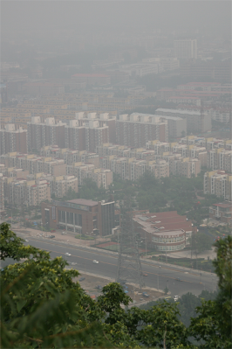
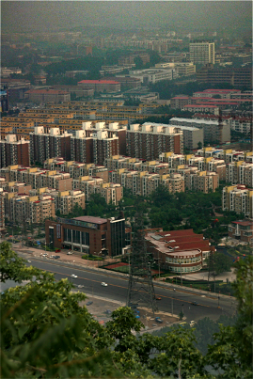
研究背景
基于暗通道先验单幅图像去雾
特点：简单，有效，基于大
量统计规律，适用于多
种场合
中国海洋大学
中国海洋大学

Slide 5
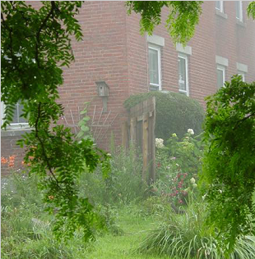
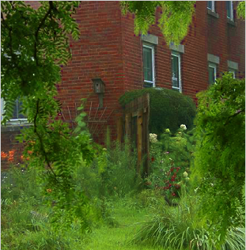
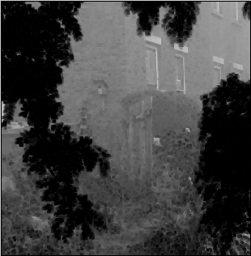
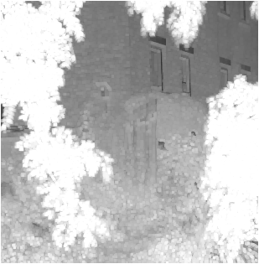
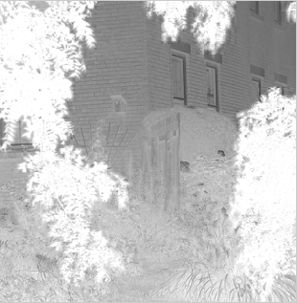
自己的工作
用matlab分4步实现这一过程。
中国海洋大学
中国海洋大学

Slide 6

自己的工作
一、获取暗通道图像
中国海洋大学
中国海洋大学

Slide 7

自己的工作
二、估算传输系数
中国海洋大学
中国海洋大学

Slide 8

自己的工作
三、平滑传输系数
中国海洋大学
中国海洋大学

Slide 9
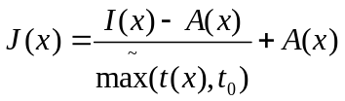
自己的工作
四、恢复原始图像
中国海洋大学
中国海洋大学

Slide 10
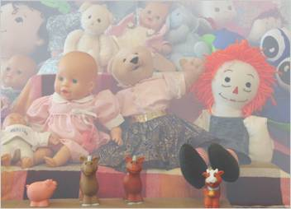
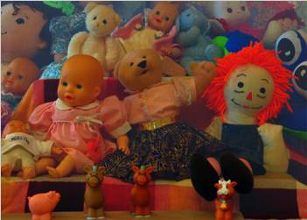
实验结果分析
一、原图颜色丰富，去雾后显
示出更高的饱和度。
中国海洋大学
中国海洋大学
中国海洋大学

Slide 11
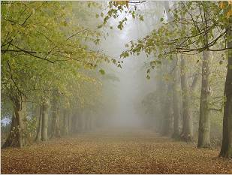
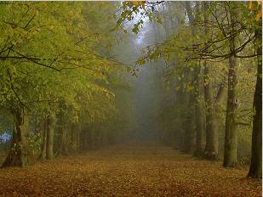
实验结果分析
二、去雾后显示出层次感，但
边缘平滑有待加强。
中国海洋大学
中国海洋大学
中国海洋大学

Slide 12
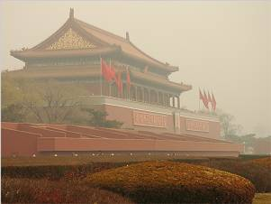
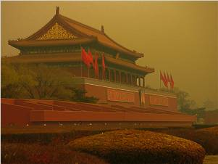
实验结果分析
三、有天空等大面积高灰度区
域，去雾后出现一定失真。
中国海洋大学
中国海洋大学
中国海洋大学

Slide 13
总结与展望
一、对于高亮度区域失真需加
以改进。
二、可以优化算法，提高效率
进一步用可编译语言完善
程序。
中国海洋大学
中国海洋大学
中国海洋大学

Slide 14
程序演示
Matlab程序演示视频
中国海洋大学
中国海洋大学
中国海洋大学

Slide 15
谢谢大家！
中国海洋大学
中国海洋大学

